Slide 1
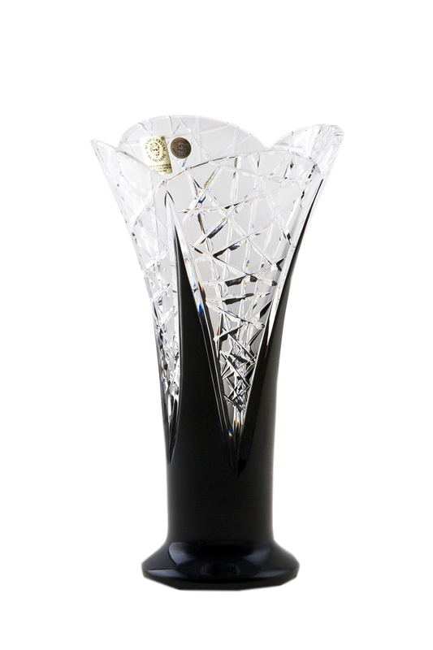
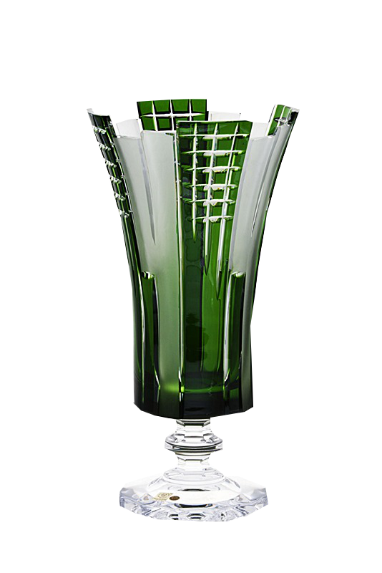
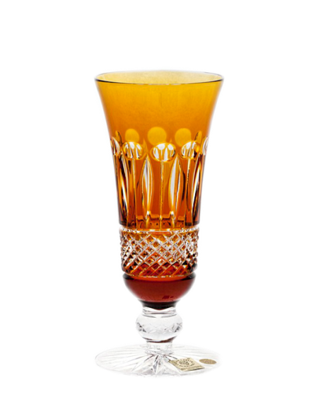
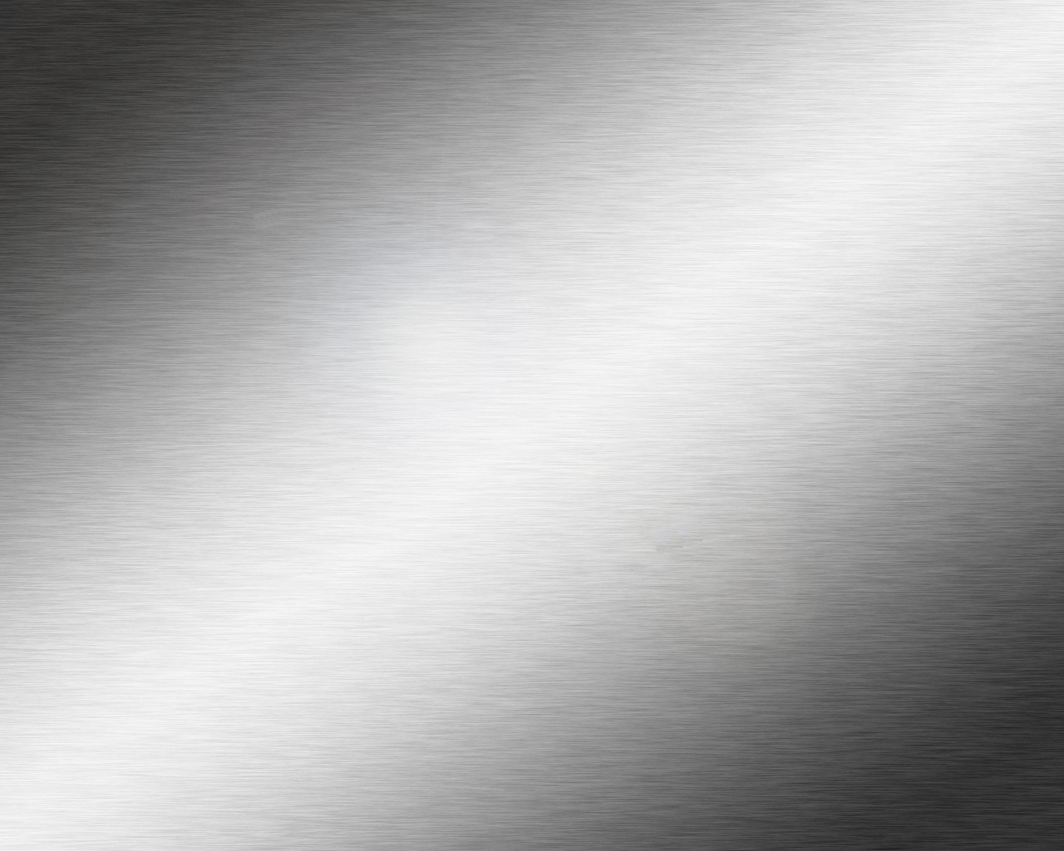
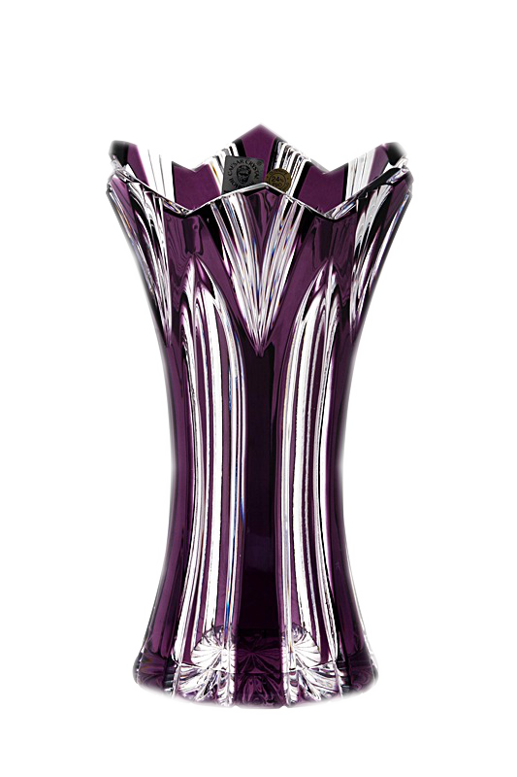
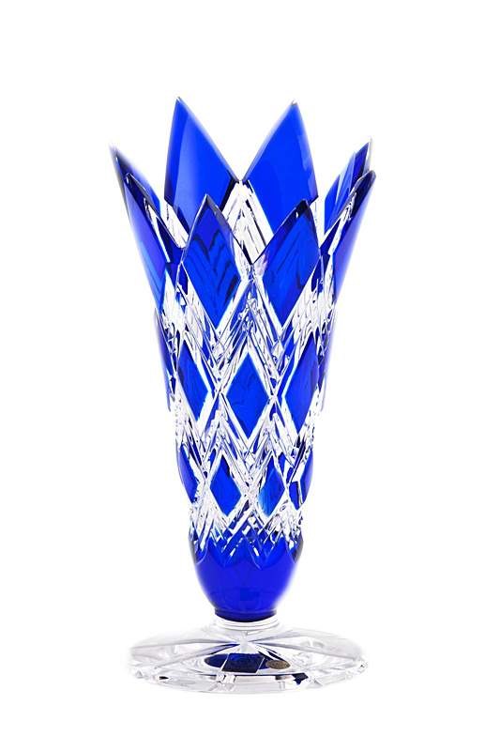

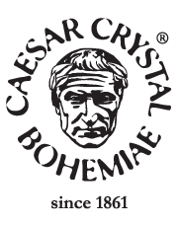


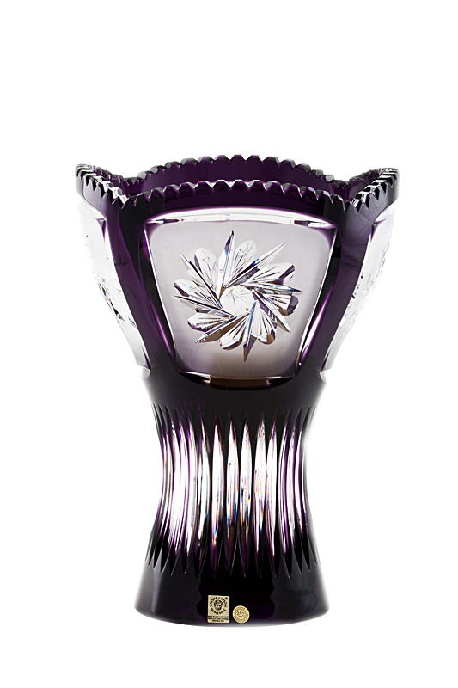
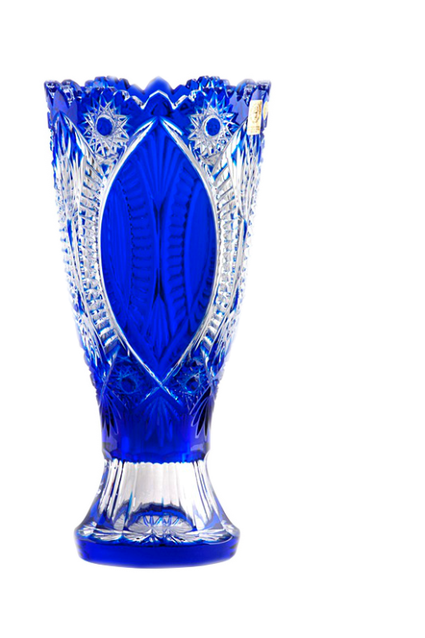
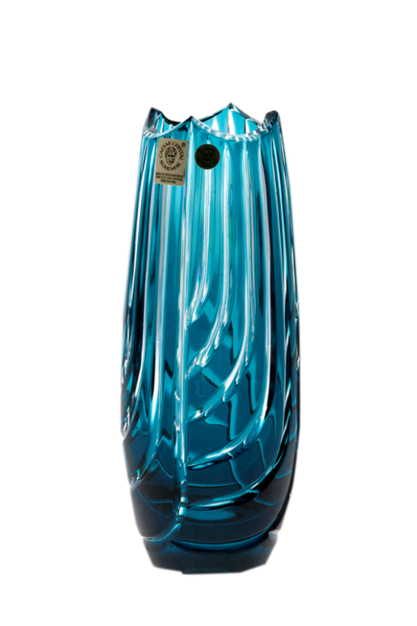
Diseño pps Raquel

Slide 2
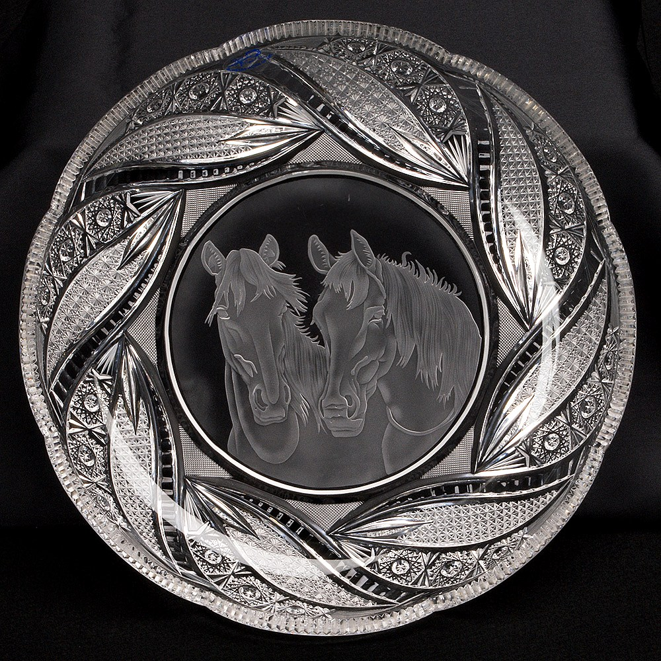
Diseño pps Raquel

Slide 3
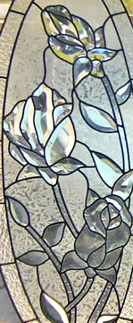
Se llama cristal de Bohemia al vidrio fabricado en las regiones de Bohemia y Silesia, en territorio de los que son hoy en día la República Checa y Polonia. El cristal de Bohemia se empezó a fabricar a finales del siglo XIII pero no obtuvo gran resonancia hasta finales del siglo XVI. Durante los dos siglos siguientes Bohemia gozó de la completa hegemonía europea en esta clase de industrias. Es especialmente notable el corte y los grabados durante el Barroco (período que va desde 1685 hasta 1750). A comienzos del siglo XVII el cortador de gemas Caspar Lehmann adscrito como protegido del Emperador Rodolfo II de Habsburgo en Praga, adoptó la técnica de vidriar y grabar típica que mezcla cobre y bronce con el vidrio, en una técnica que se conoce hoy en día como "Tiefschnitt" (“corte profundo”)

Slide 4
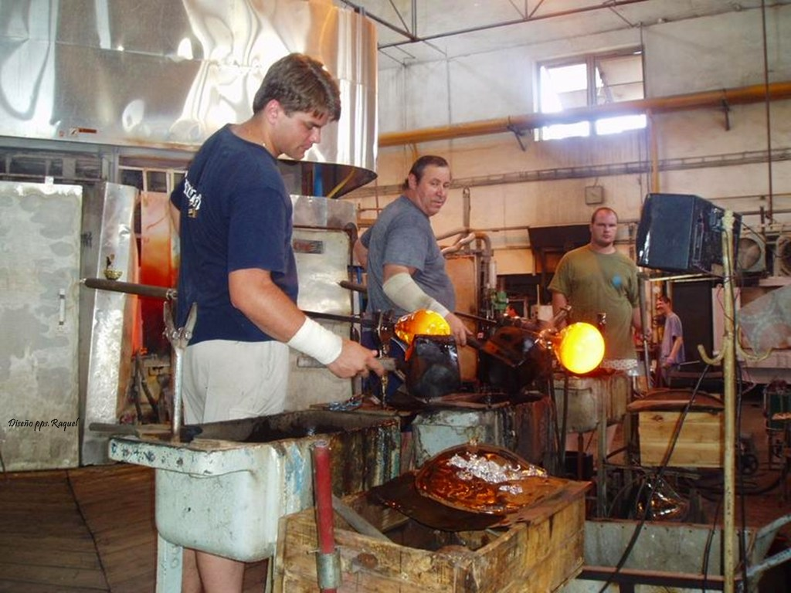

Slide 5
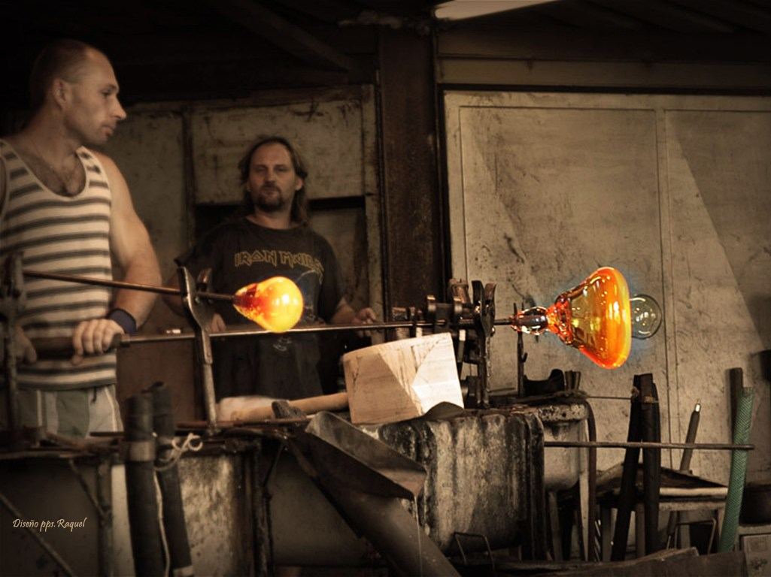

Slide 6
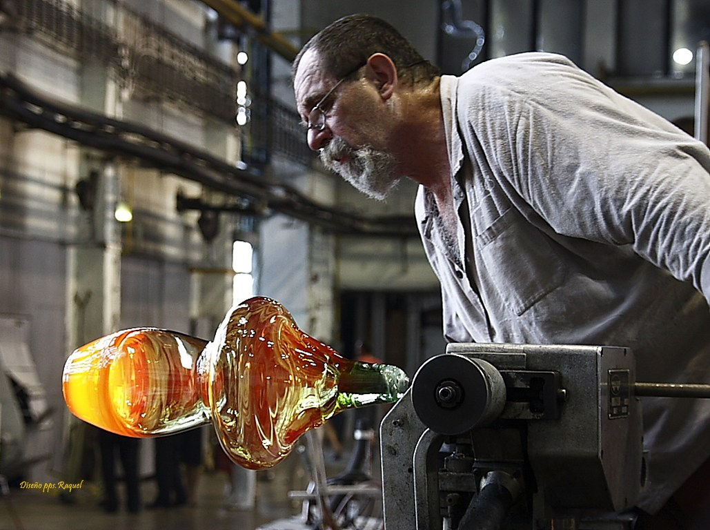

Slide 7
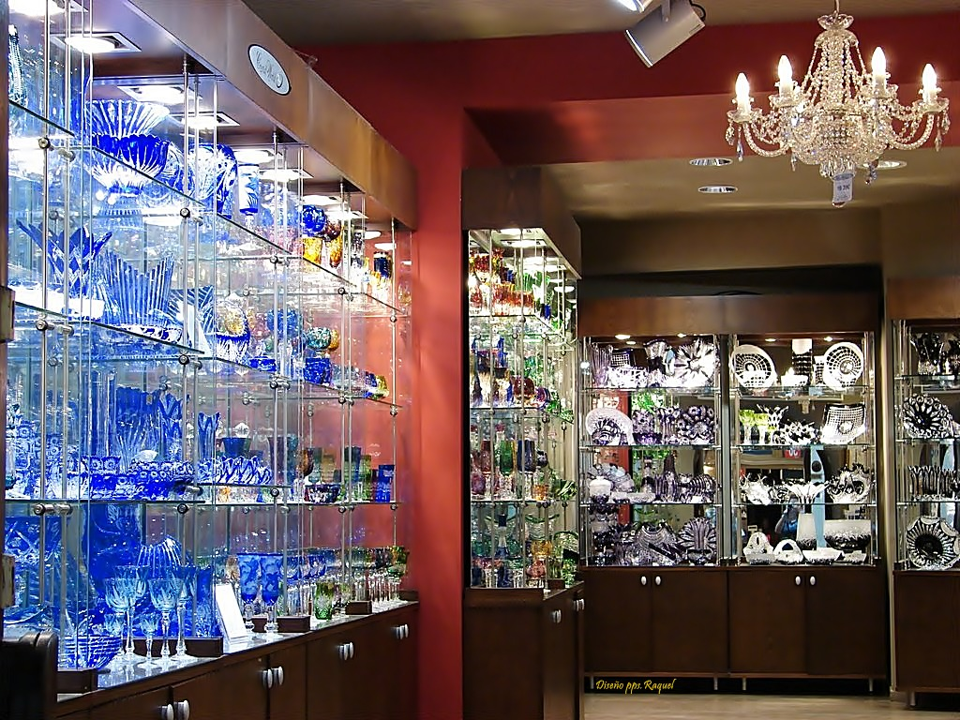

Slide 8
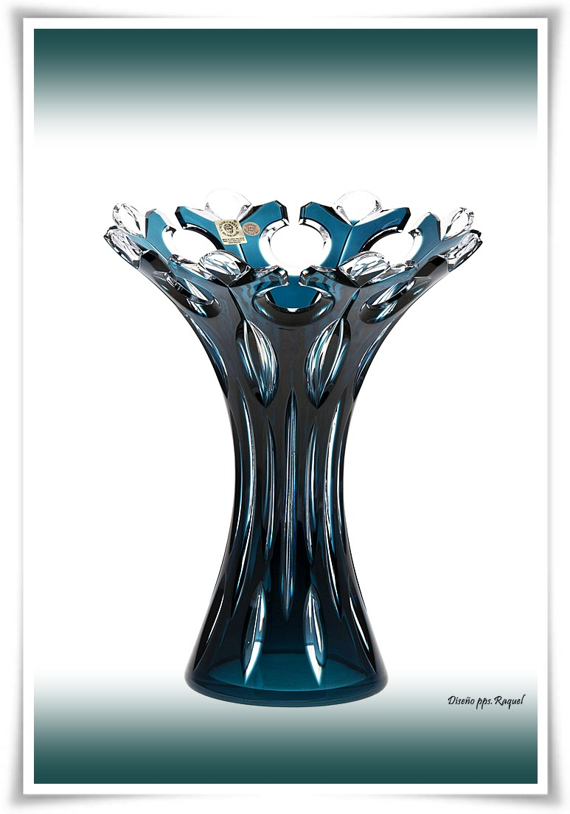

Slide 9
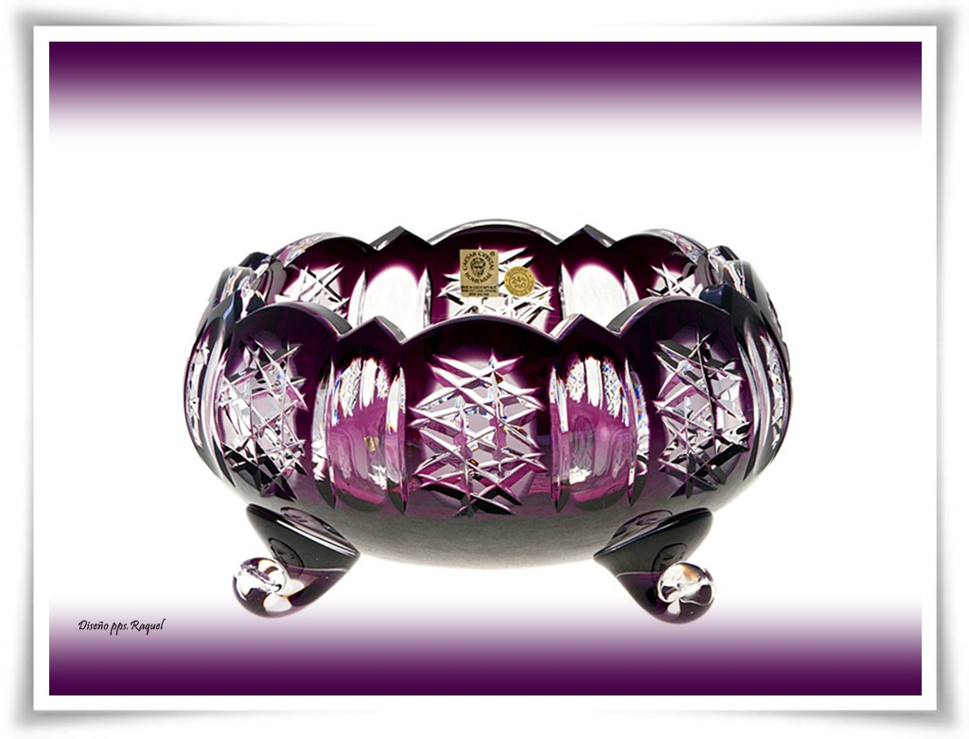

Slide 10
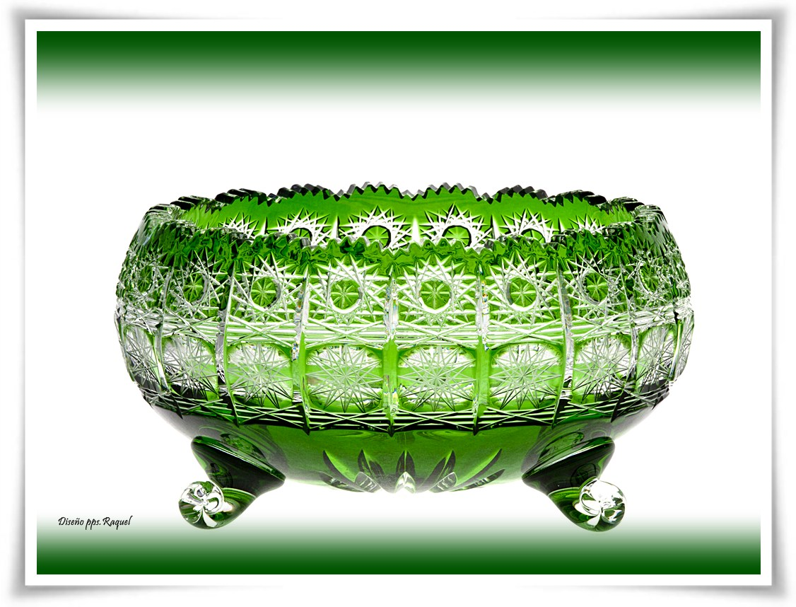

Slide 11
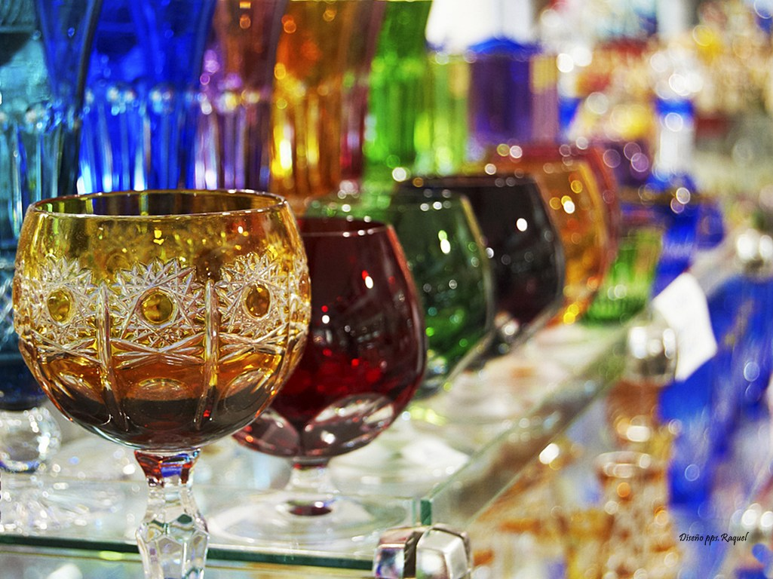

Slide 12
La historia del cristal europeo del este comienza en las montañas de la medieval Bohemia, en las montañas de Lusatia donde crecen bosques que proporcionan la madera que se emplea como combustible de los hornos vidrieros. Los primeros habitantes pudieron tener una fuente inagotable de energía en los bosques de esta zona. En los montes de Lusatia existen además afloraciones de cuarzo que pueden emplearse en la fundición del mismo y su posterior elaboración en vidrio. De esta forma se trabajaba el vidrio en las zonas de la Edad Media. Poco a poco se fueron acabando las fuentes de energía y los pobladores especializados tuvieron que migrar a otras zonas, esto hacía que los trabajadores medievales tuvieran que cambiar de zona varias veces durante su vida. Esta migración continuada hizo que hubiera muchos pueblos creados por aquella época a la luz de los ingresos que proporcionaban los trabajos de vidriero

Slide 13
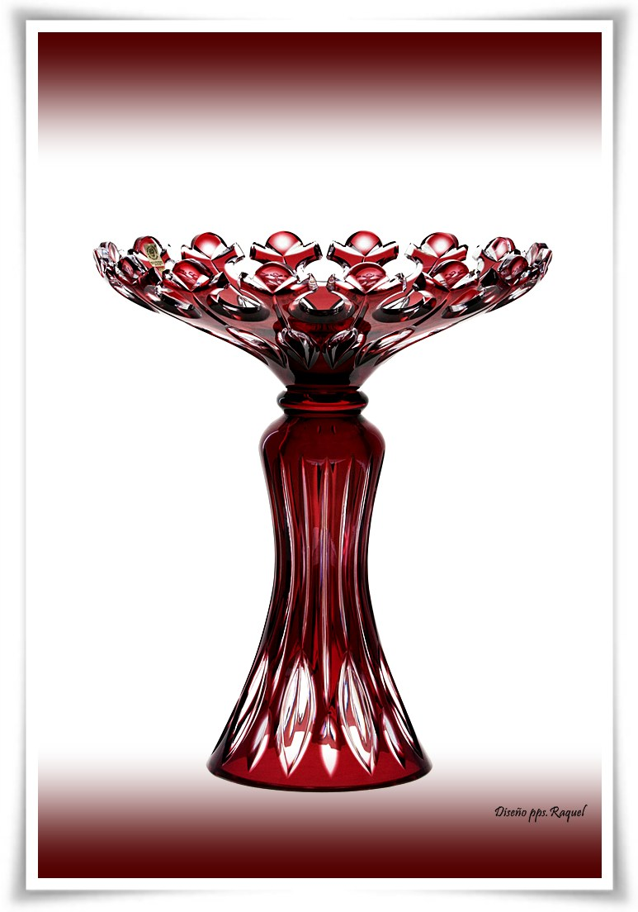

Slide 14
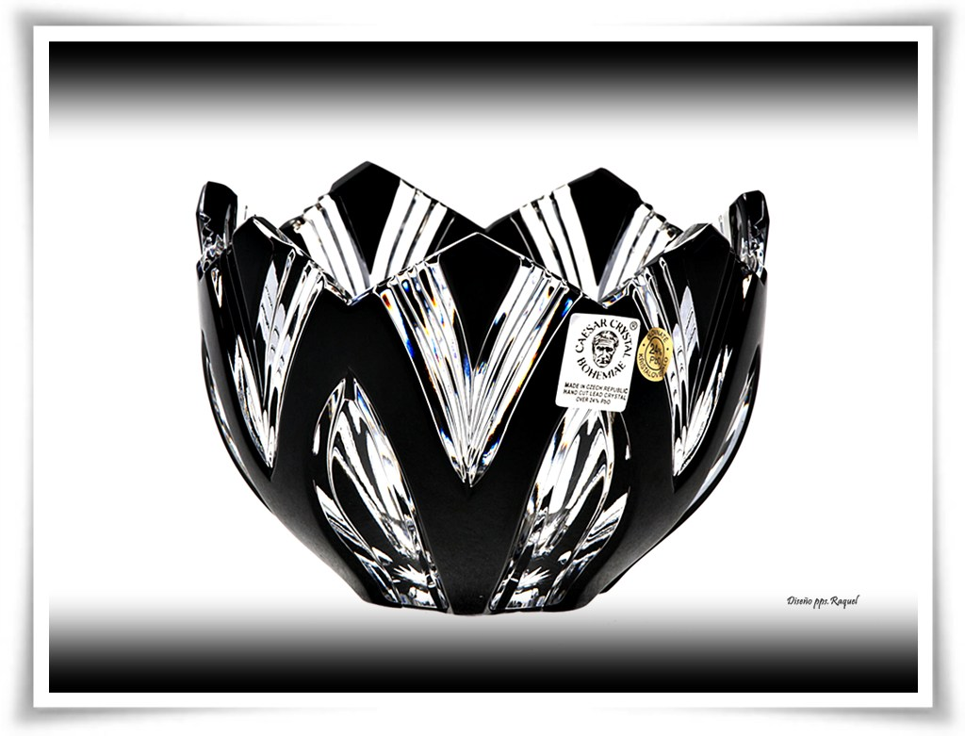

Slide 15
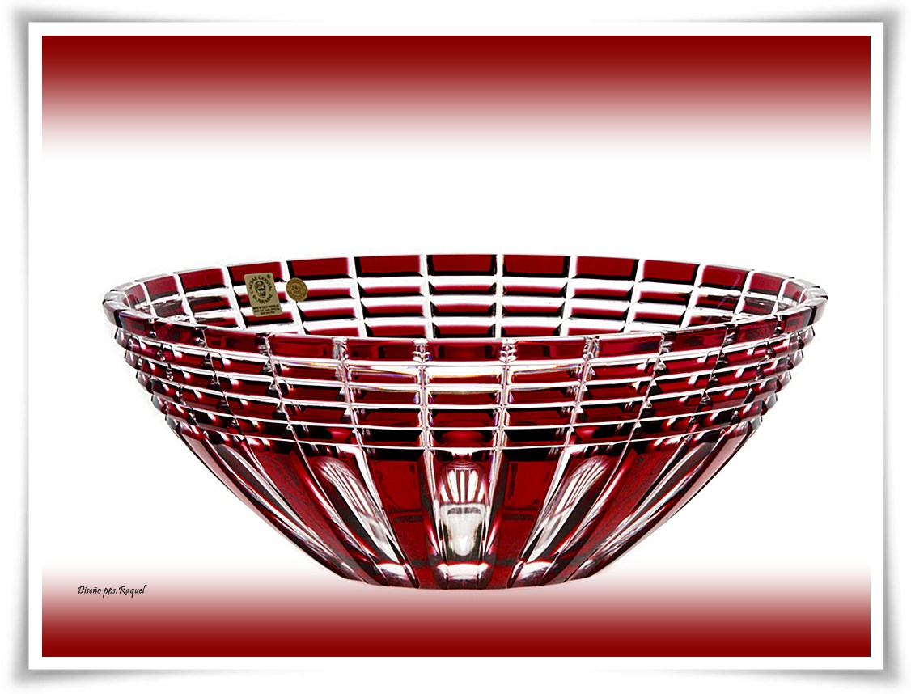

Slide 16
Los trabajadores medievales se asociaban en torno a las áreas bajo el protectorado de las leyes de la casa de Ronovec, y que después fuera el nombre de un linaje conocido como el Berks de Lipá (de Dubá). Esto implica una conexión ya desde sus comienzos con las nobles familias de la dinastía bohemia. En este tiempo la casa de Ronovec tenía en propiedad vastos territorios que se extendía al norte de Bohemia incluyendo áreas de lo que hoy sería territorio de Alemania. Las dos factorías vidrieras se encontraron en los montes lusatianos y en el sur de Bouřný (703 metros sobre el nivel del mar), el siguiente fue en Nová Huť, al norte del poblado de Svor. La historia data del año 1250. En la actualidad estos son los centros más antiguos considerados en Bohemia. Otros asentamientos medievales en las laderas de los montes lusatios datan del siglo XIII y se encuentran en las cercanías de Lesná o de las ciudades de Dolní Světlá y Horní Světlá

Slide 17
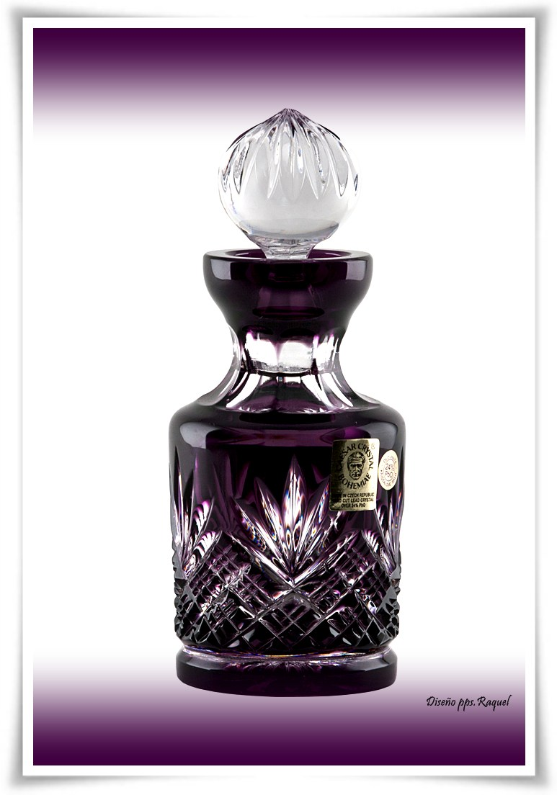

Slide 18
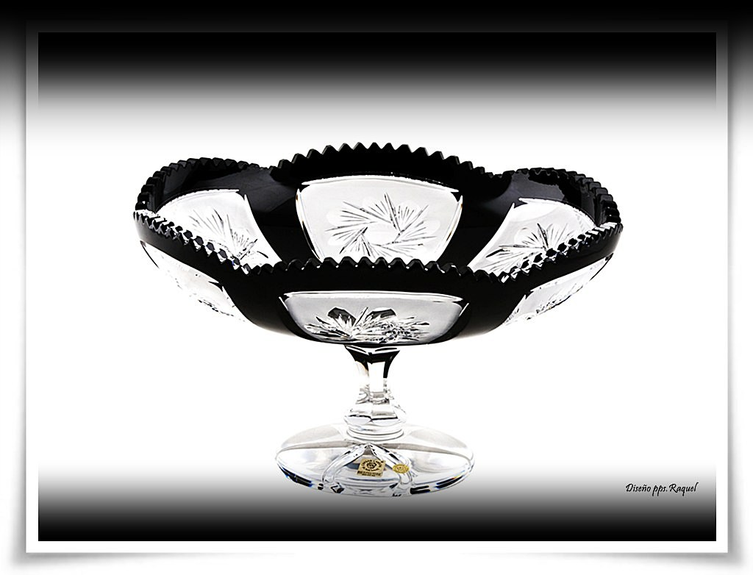

Slide 19
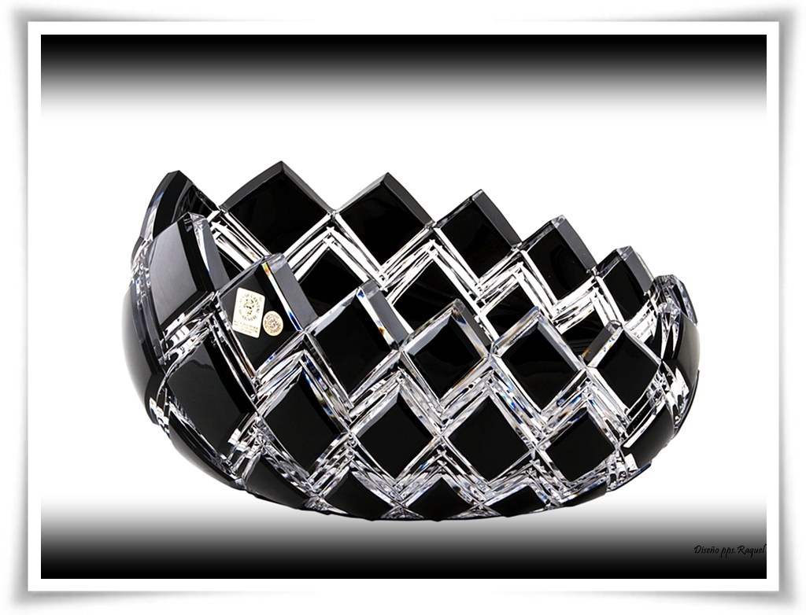

Slide 20
En los años 1870 la región tuvo la oportunidad de recibir los avances de ferrocarril y con ello se pudieron emplear carbón en los hornos vidrieros, las nuevas tecnologías aplicadas a la generación de los vidrios y a las nuevas técnicas de grabado hicieron que pronto volviera a establecerse el cristal de bohemia como uno de los más destacados de Europa. Estas mejoras hicieron que la demanda creciera y se inició una gran expansión que se vio interrumpida en la crisis que sobrevino a la zona en la década de los años 1930 seguida de la segunda guerra mundial, tras el conflicto armado muchas de las factorías no fueron reabiertas. No obstante su prestigio sobreviviría con las exposiciones internacionales: la exposición de Milán; la exposición de 1958 en Bruselas; las exhibiciones de Sao Paolo, Brasil, Delhi, India, New York y Corning, America; la Expo 1967 en Montreal; y la Expo 1970 en Osaka. Cada una de ellas dio una fama creciente a la cristalería presentada y lanzó a la fama a diseñadores como Nový Bor.

Slide 21
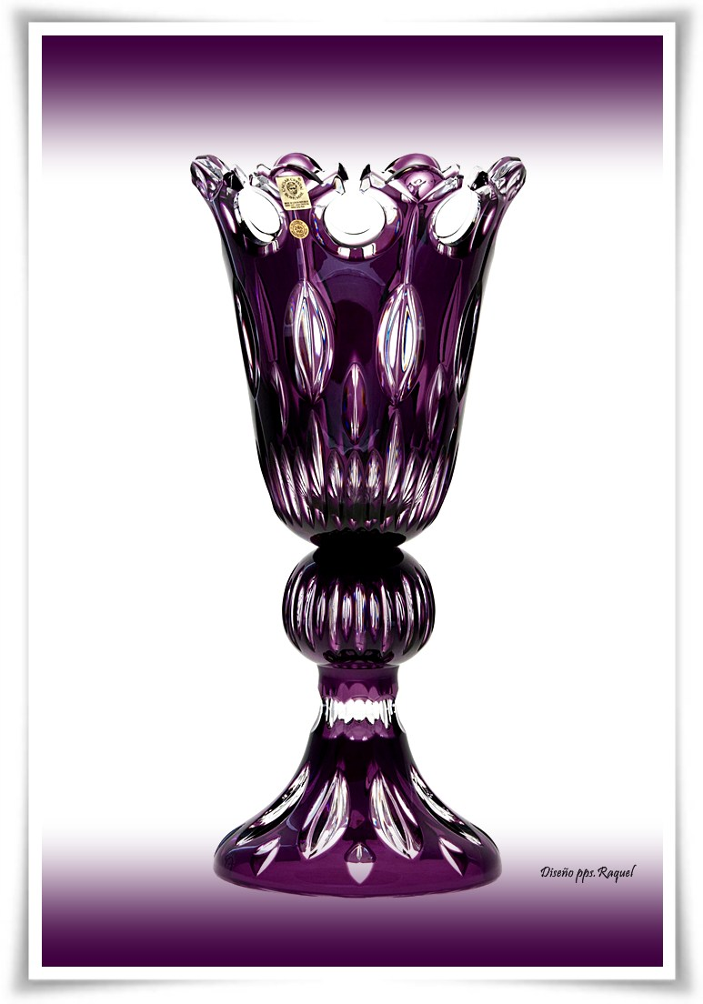

Slide 22
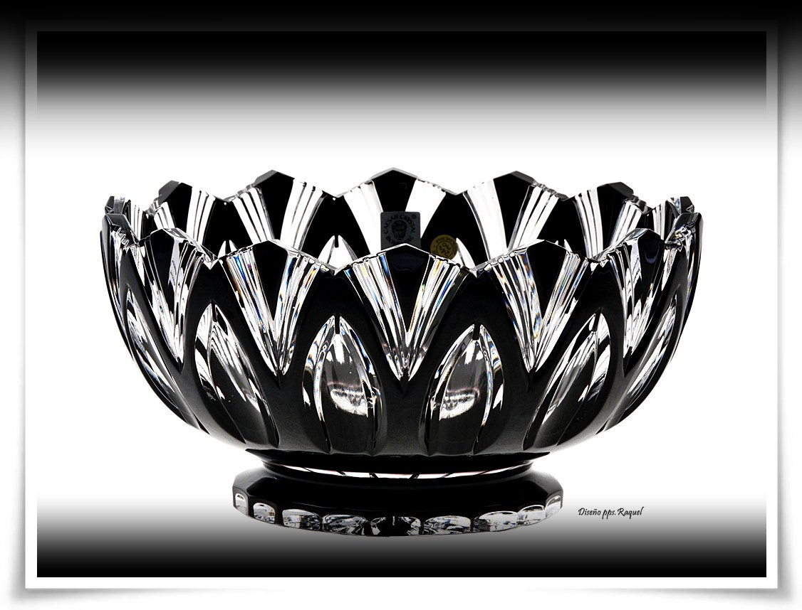

Slide 23
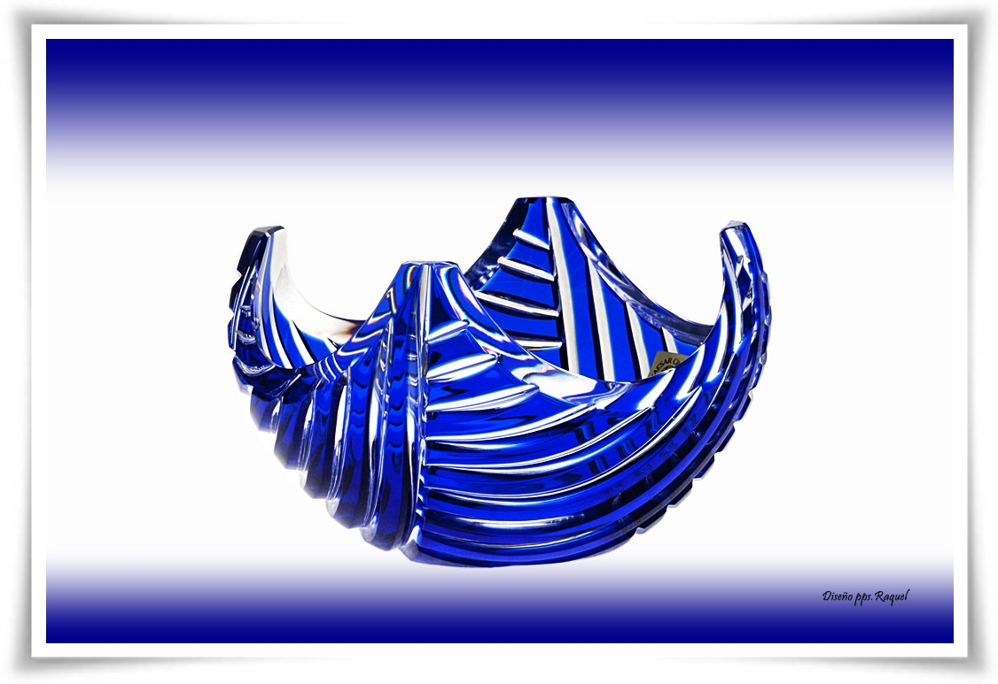

Slide 24
Características
Su especialidad consiste en la suma transparencia del vidrio imitando el cristal de roca y en el grabado o tallado profundo y perfecto que en hueco o en relieve se aplica a las mejores piezas. A finales del siglo XVII abandonó Bohemia su estilo especial adoptando la coloración de los vidrios de Venecia. Sus más notables producciones consistieron en copas elegantes, grabadas y cortadas en facetas pero sin adiciones de apéndices fantásticos y sin la ligereza de las venecianas.
Los colores empleados en la coloración inicial de los vidrios eran [azul turquesa], amarillo, y rosado (el rosado no fue producido hasta el año 1840). a mediados del siglo XIX se empezó a trabajar con la opalina que le daría un éxito tremendo, muchos rivales de la industria vidriera de Europa intentaron copiar los vivos reflejos opalinos del cristal de bohemia sin éxito.

Slide 25
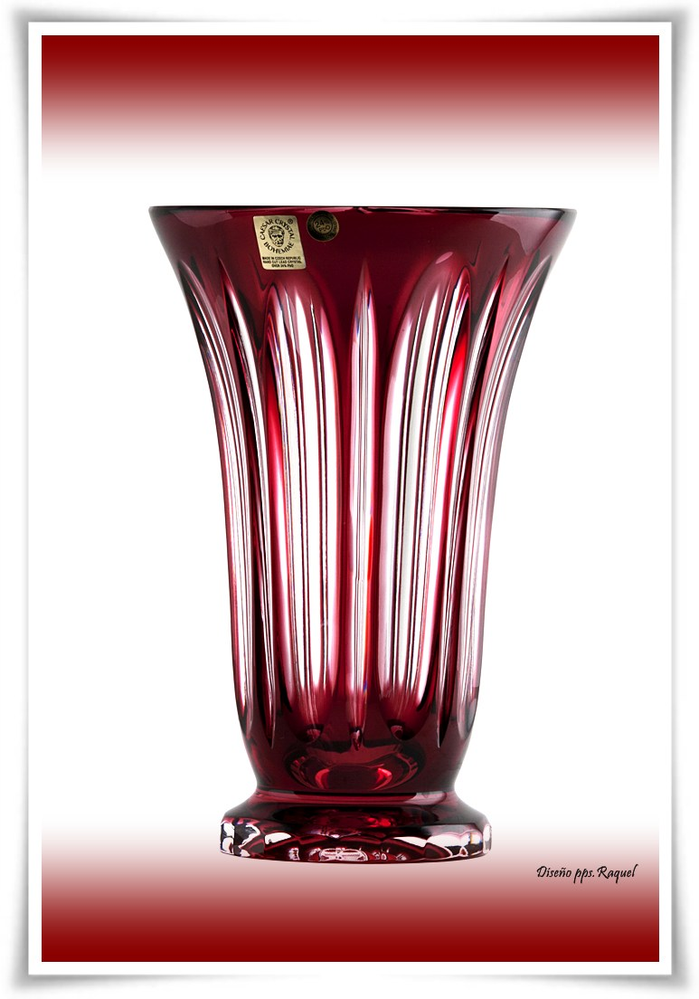

Slide 27
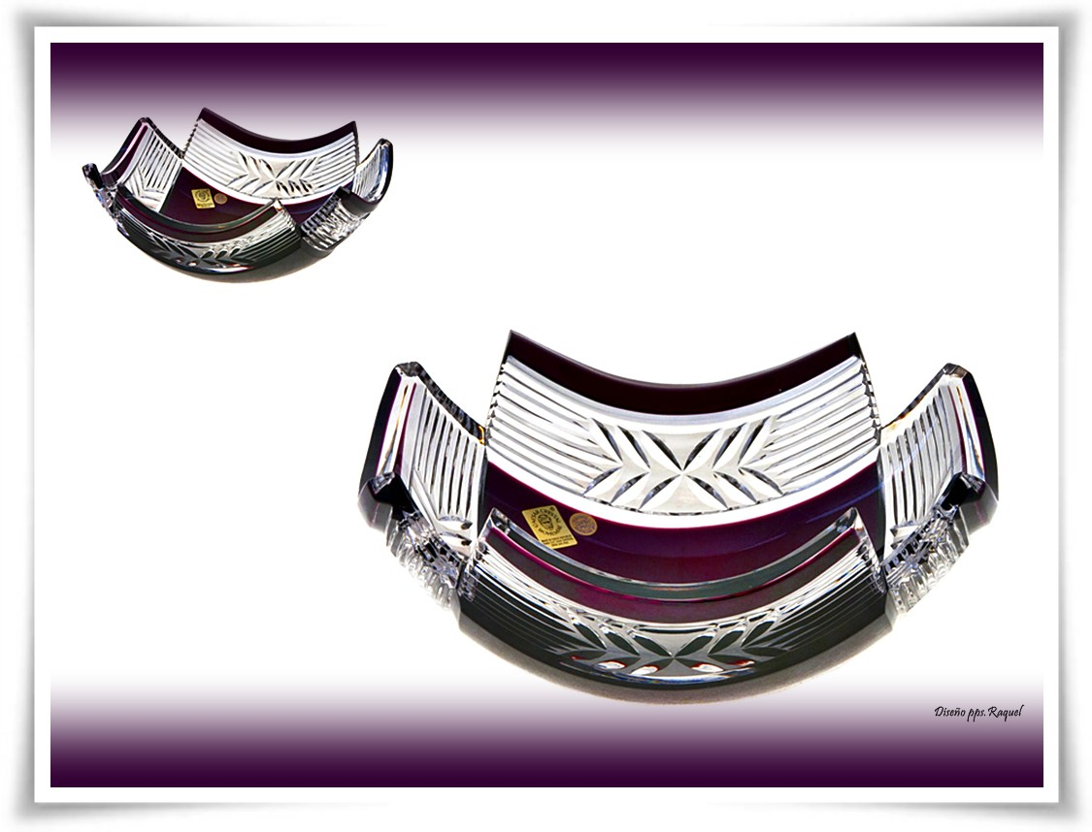

Slide 28
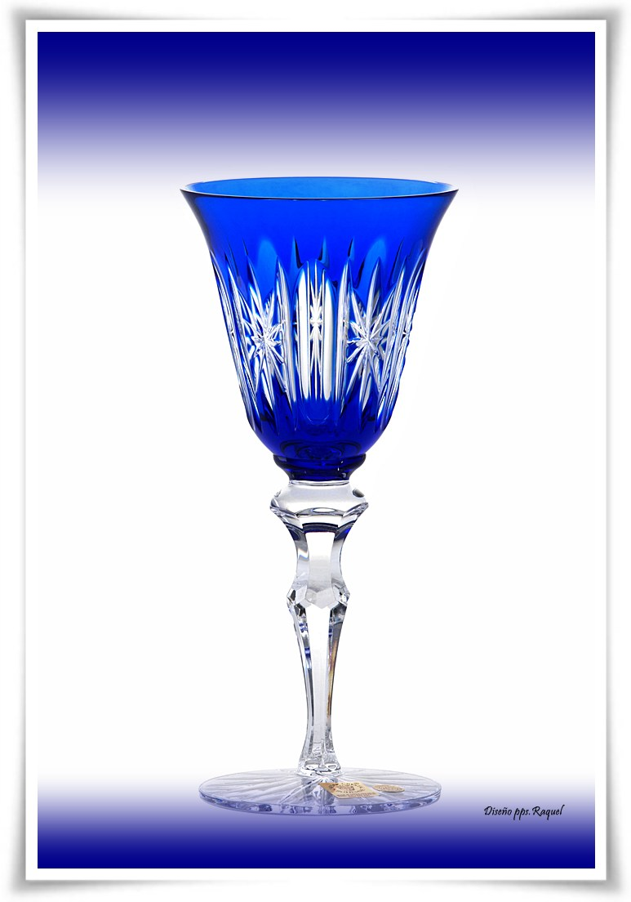

Slide 29
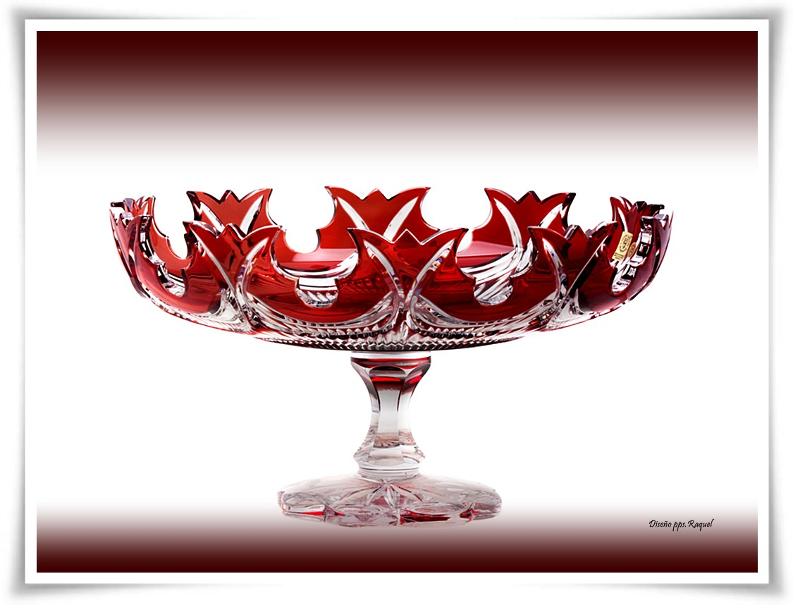

Slide 30
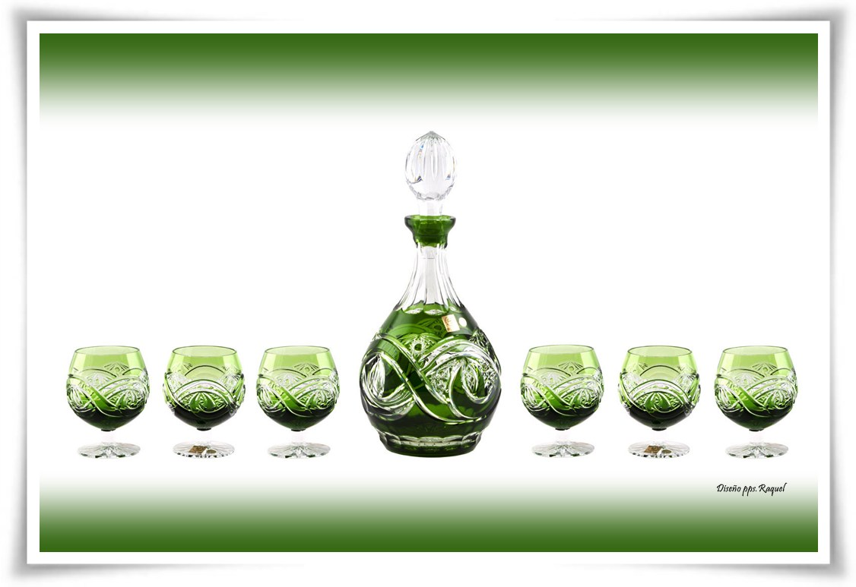

Slide 31
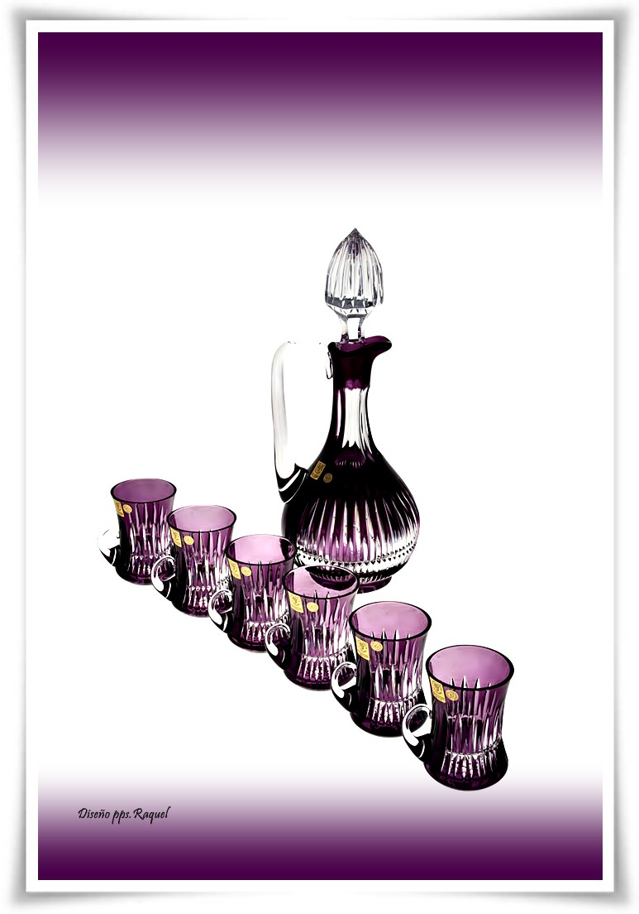

Slide 32
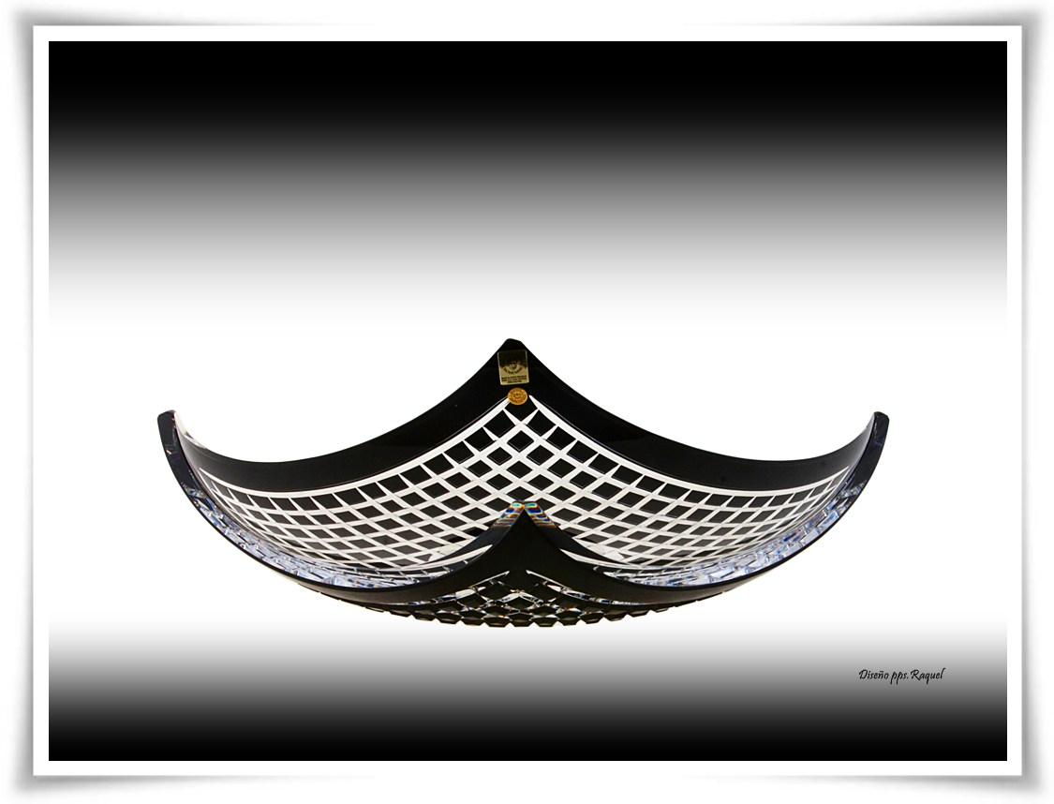

Slide 33
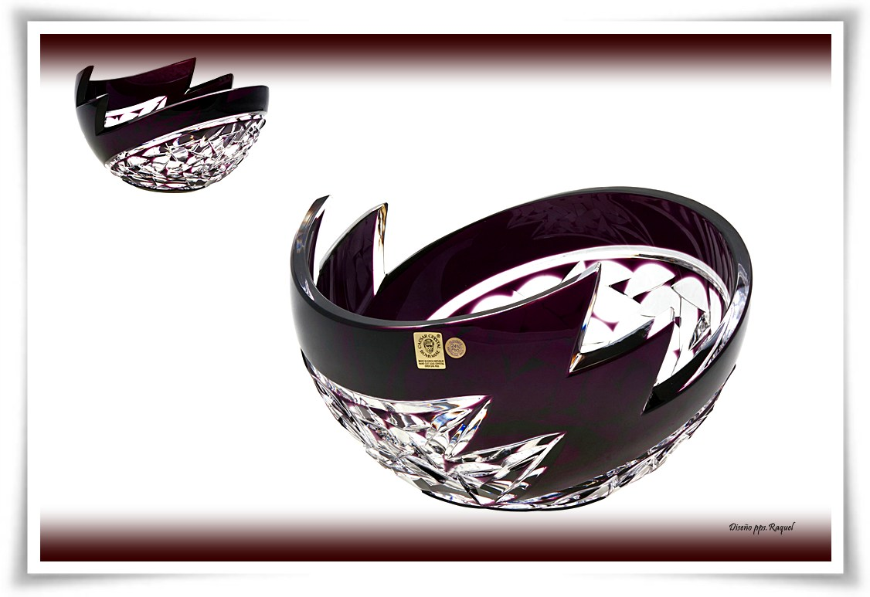

Slide 34
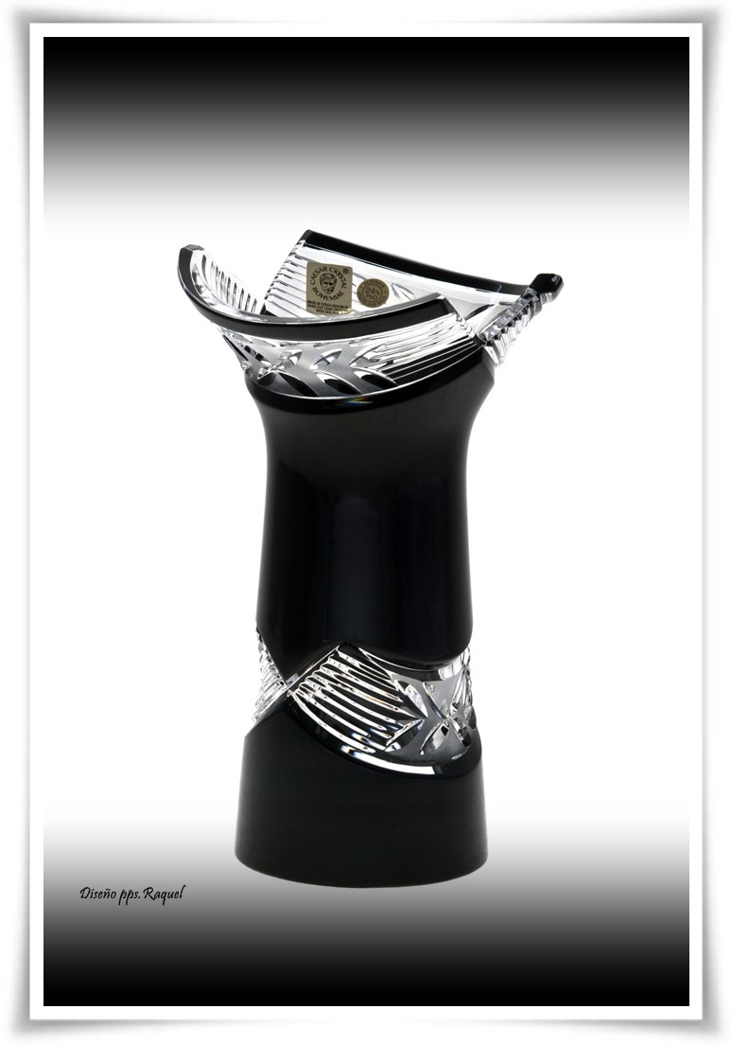

Slide 35
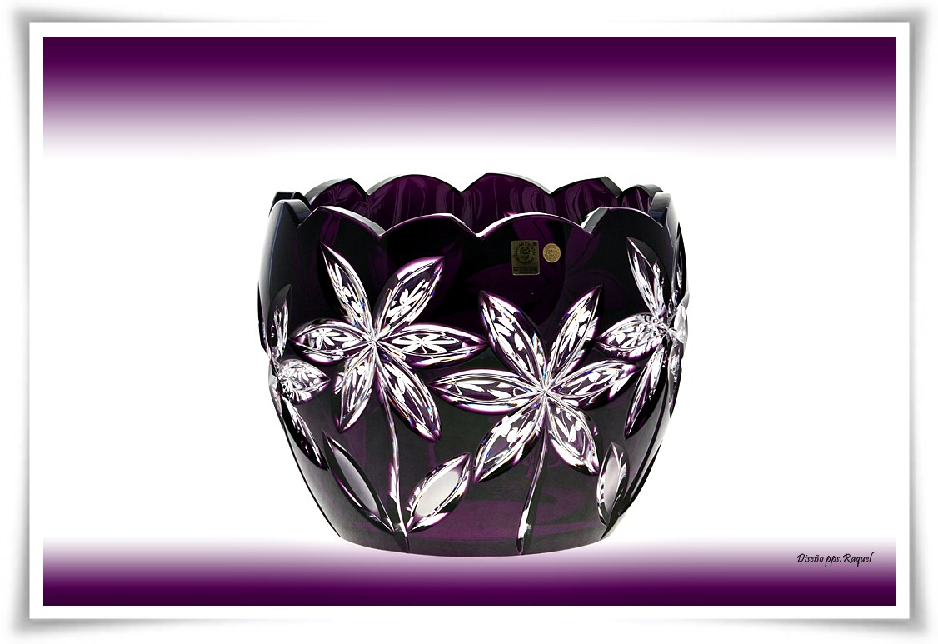

Slide 36
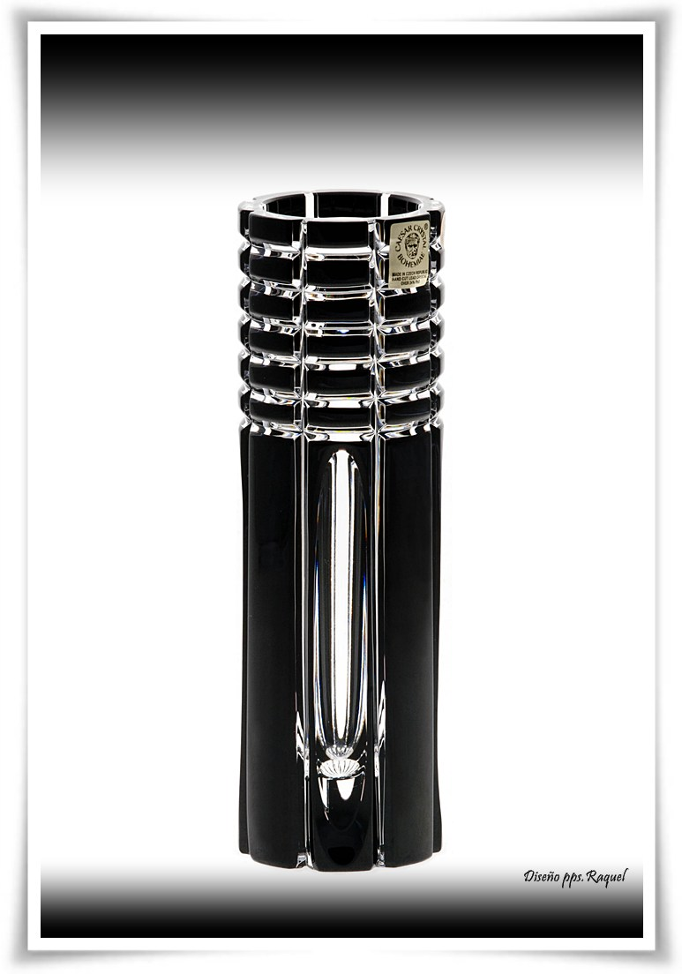

Slide 37
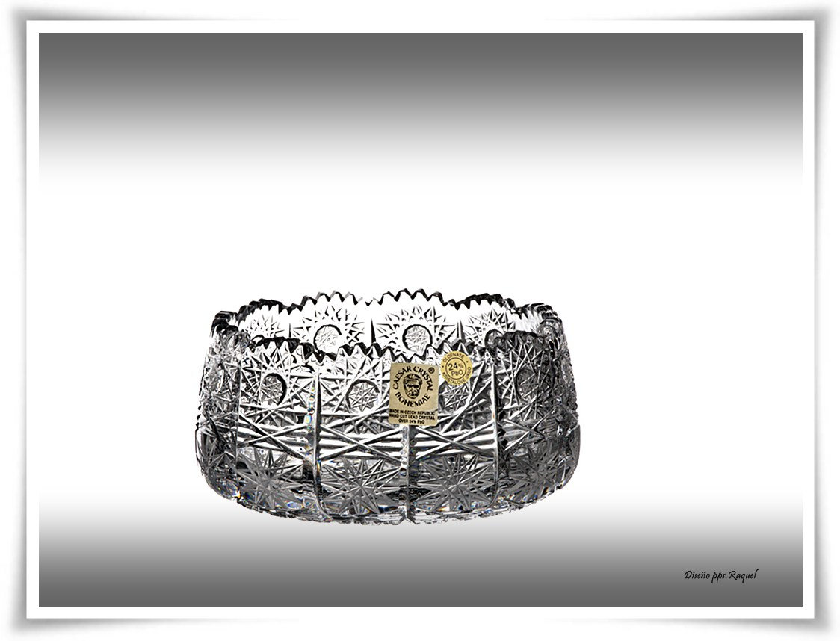

Slide 38
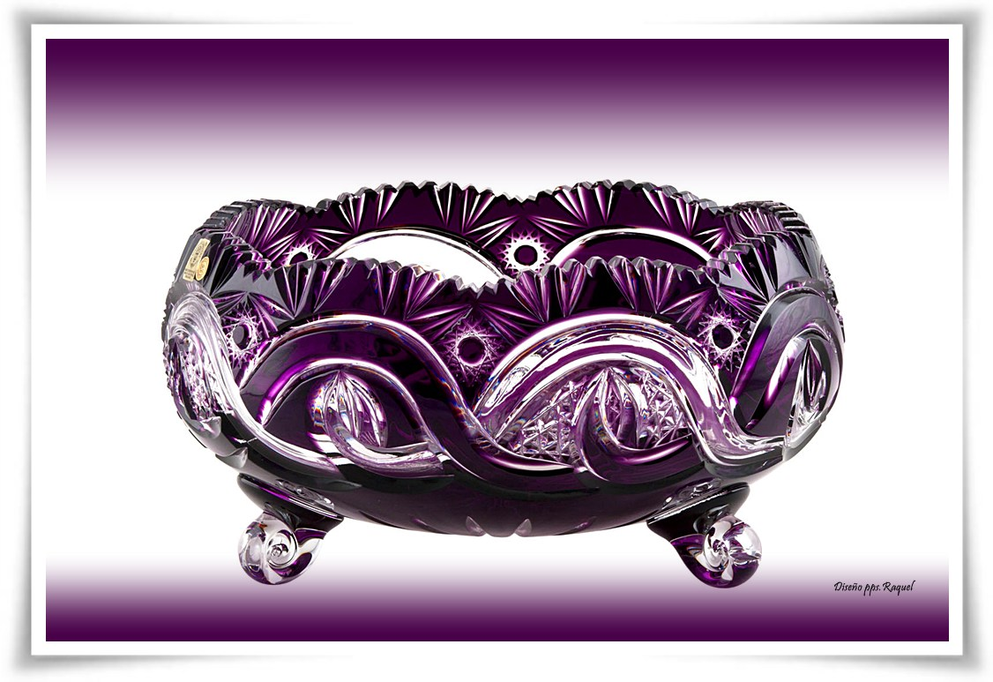

Slide 39
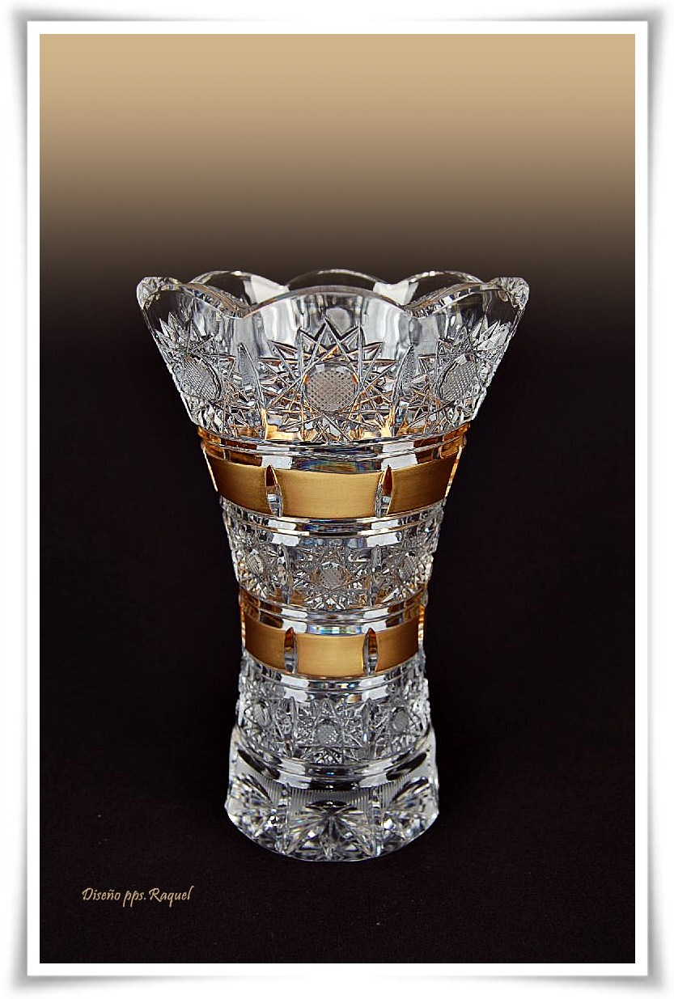

Slide 40
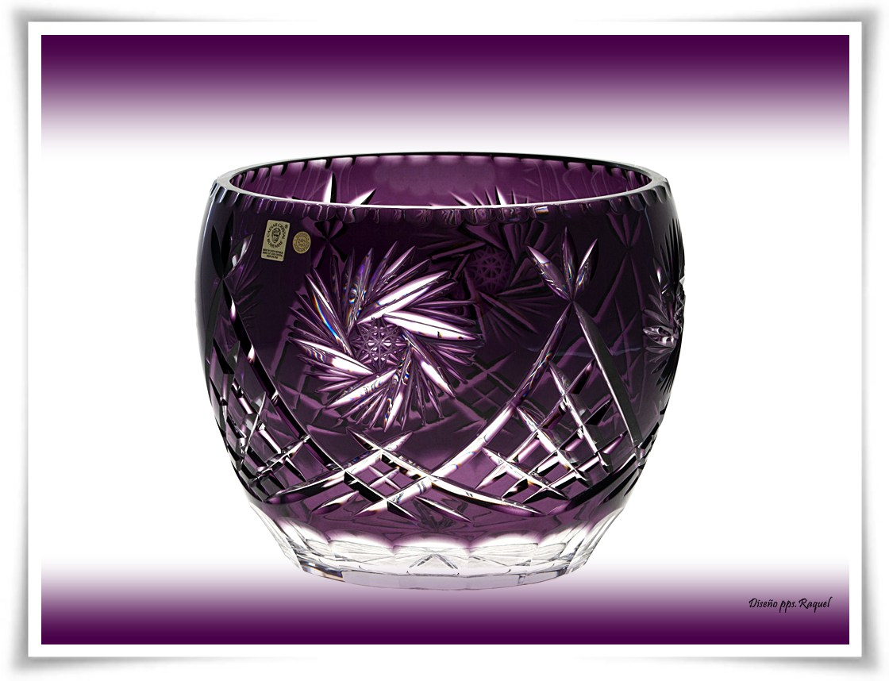

Slide 41
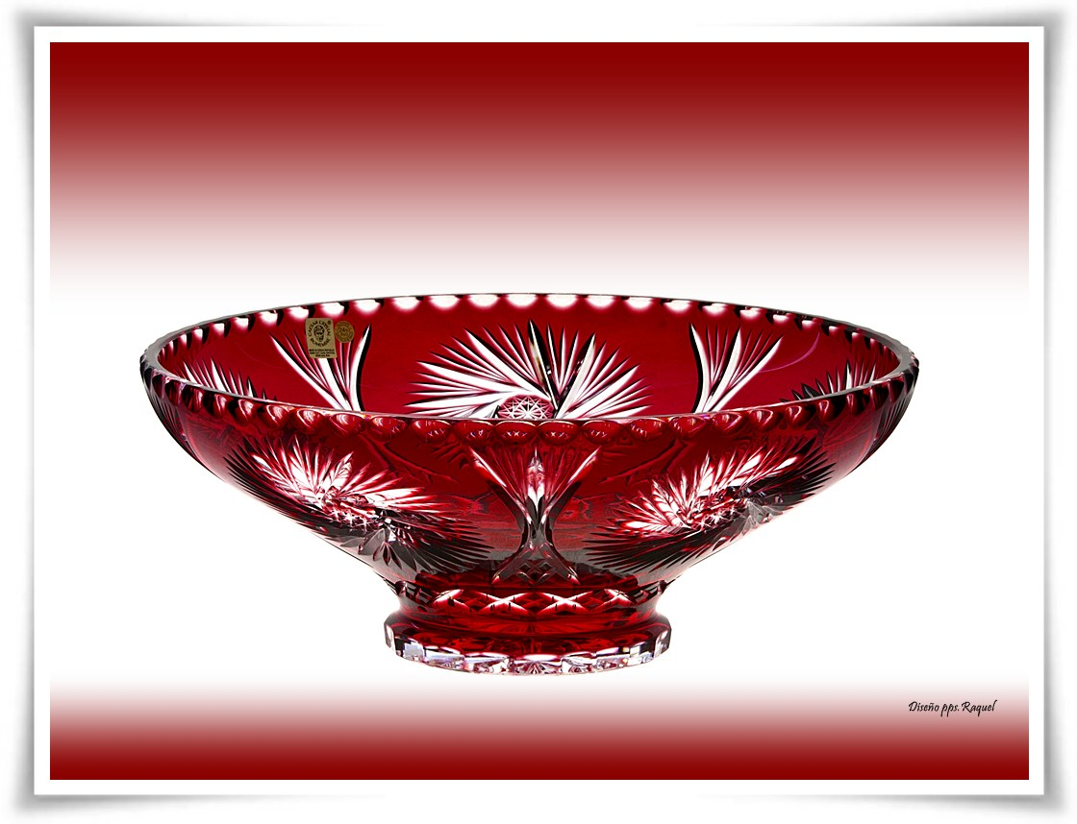

Slide 42
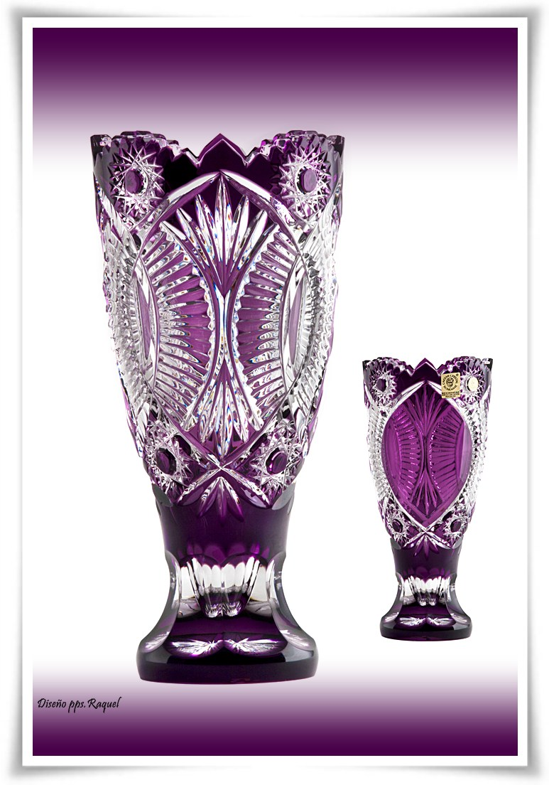

Slide 43
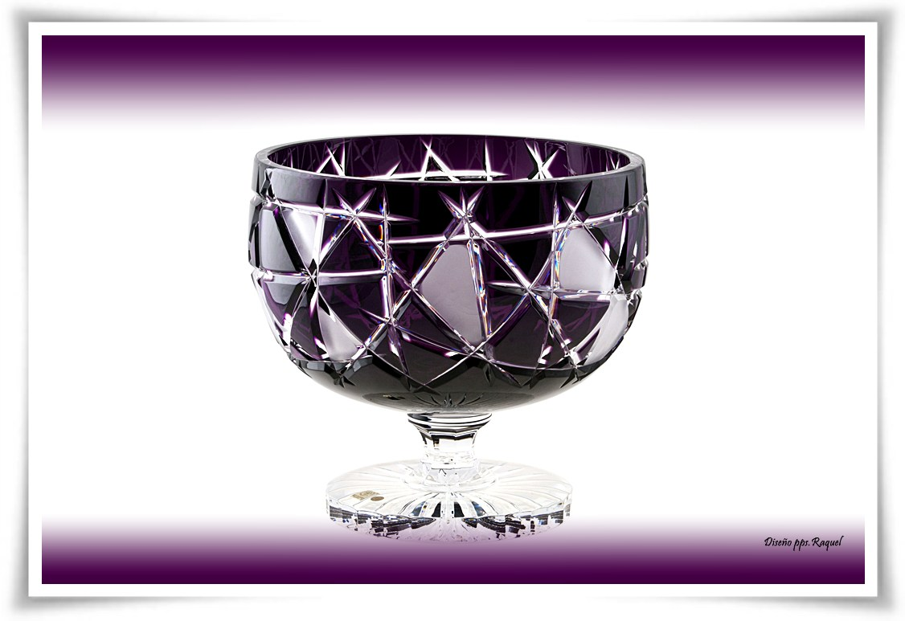

Slide 44
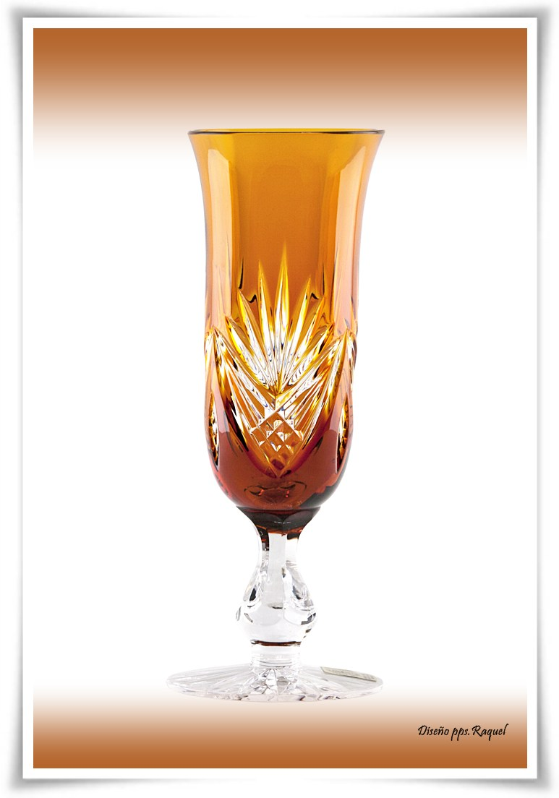

Slide 45
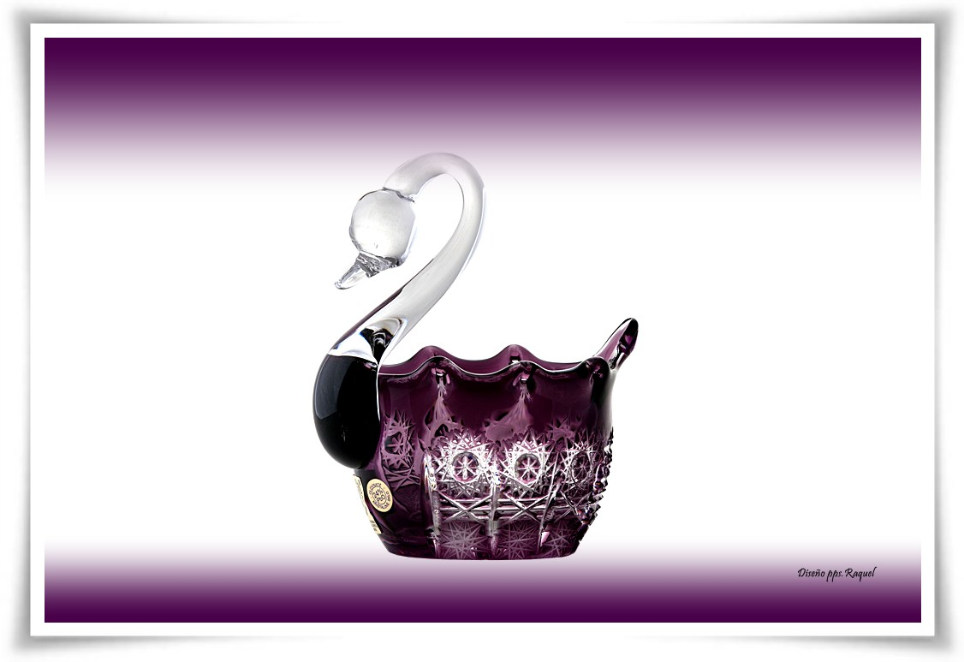

Slide 46
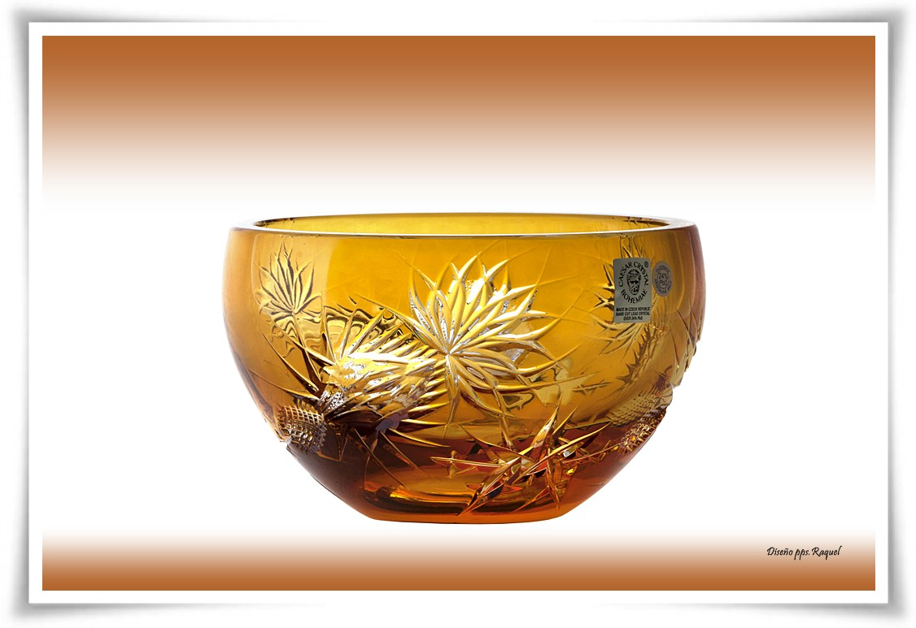

Slide 47


Slide 48


Slide 49


Slide 50


Slide 51


Slide 52


Slide 53


Slide 54


Slide 55


Slide 56


Slide 57


Slide 58


Slide 59


Slide 60


Slide 61


Slide 62


Slide 63


Slide 64


Slide 65


Slide 66


Slide 67


Slide 68


Slide 69


Slide 70


Slide 71


Slide 72


Slide 73


Slide 74


Slide 75


Slide 76


Slide 77


Slide 78


Slide 79



Slide 80




Accede a la sección que desees desde aquí:
PPS Exclusivos
Dedicatorias | Fechas Especiales | Graciosos | Historia y arte | Lugares | Musicales
Naturaleza y Ciencias | Política | Reflexión | Religiosos | Románticos | Salud
Si deseas recibir pps periódicamente en tu correo electrónico subscríbete aquí:

